Slide 1
10339: Watching Watches
★★☆☆☆
題組：Problem Set Archive with Online Judge
題號：10339: Watching Watches
解題者：許育菖
解題日期：2024年4月25日
題意：
有兩隻指針式手錶，其中一隻每天會慢n秒，另一隻每天會慢m秒。
試問：當兩隻手錶同時從12:00開始跑時，下一次「兩隻手錶顯示的時間完全相同」是甚麼時候？

Slide 2
題意範例：
解法：【依題目邏輯直接計算】
首先我們知道零誤差的手錶跑一圈所花費的秒數：
cycle = 60 × 60 × 12
第一隻手錶慢的時間 n | 第二隻手錶慢的時間 m | output
1 | 2 | 12:00
0 | 7 | 10:17
n、m單位：sec

Slide 3
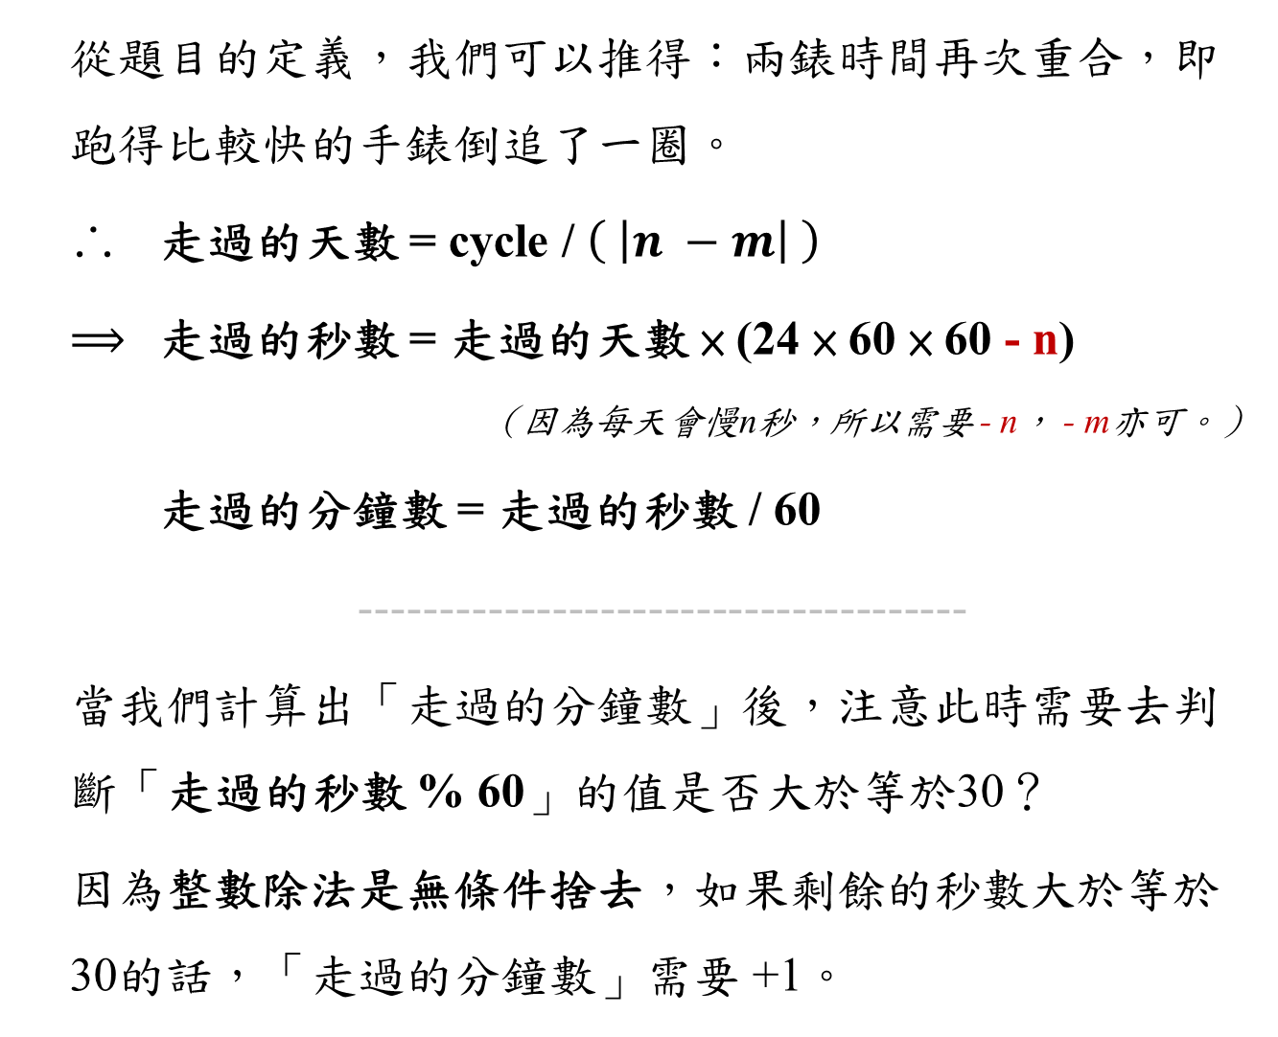
從題目的定義，我們可以推得：兩錶時間再次重合，即跑得比較快的手錶倒追了一圈。
∴ 走過的天數 = cycle / $\left( \left|n −m\right| \right)$
$⟹$ 走過的秒數 = 走過的天數 × (24 × 60 × 60 - n)
（因為每天會慢n秒，所以需要 - n， - m亦可。）
走過的分鐘數 = 走過的秒數 / 60
--------------------------------------
當我們計算出「走過的分鐘數」後，注意此時需要去判斷「走過的秒數 % 60」的值是否大於等於30？
因為整數除法是無條件捨去，如果剩餘的秒數大於等於30的話，「走過的分鐘數」需要 +1。

Slide 4
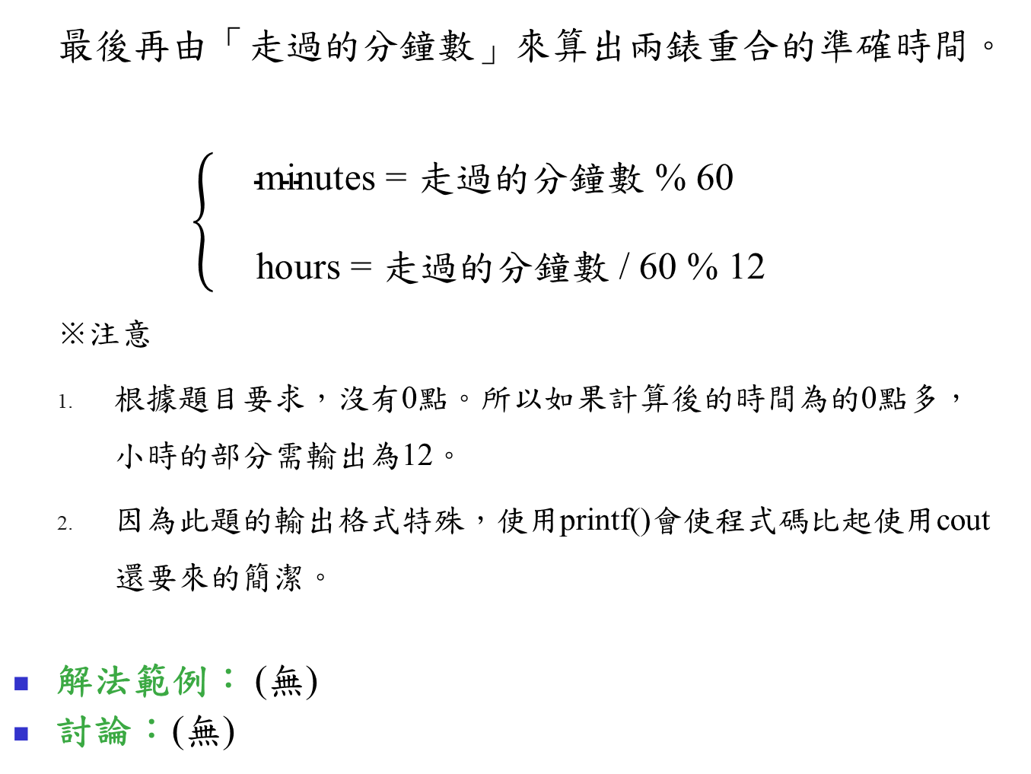
最後再由「走過的分鐘數」來算出兩錶重合的準確時間。
$$\left\{\begin{aligned}\text{minutes}\text{ = }\text{走過的分鐘數} \text{\% 60} \\ \\ \text{hours}\text{ = }\text{走過的分鐘數} \text{/ 60 \% 12} \end{aligned}\right.$$
※注意
根據題目要求，沒有0點。所以如果計算後的時間為的0點多，小時的部分需輸出為12。
因為此題的輸出格式特殊，使用printf()會使程式碼比起使用cout還要來的簡潔。
解法範例： (無)
討論：(無)

